Slide 1

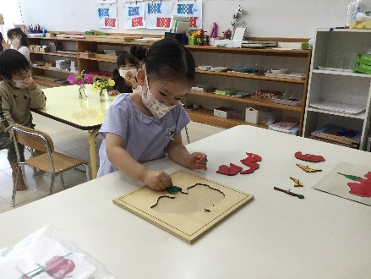
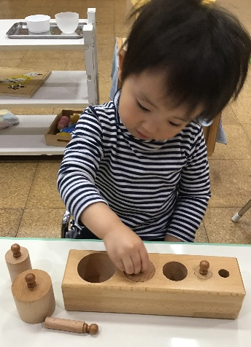
フロンティアキッズ新宿
保育園に遊びに来ませんか？
保育園体験のご案内
保育園ってどんなところ？どういう風にすごすのかな？
そんな方のためにフロンティアキッズ新宿では保育園体験会を実施いたします。園の様子をご覧いただくとともに当日の園のプログラムに在園児と一緒にご参加いただけます。（ご年齢によっては園の特色でもあるモンテッソーリ活動へもご参加いただけます）一度体験してみたい、興味があるという保護者の方は、お子さまとご一緒に是非ご参加下さい！
日にち：①７月５日 （水）
②７月１２日 （水）
③７月１９日 （水）
時間：１０時～10時４５分
＊開催場所：フロンティアキッズ新宿
東京都新宿区新宿6-27-56新宿スクエアビル2階
TEL:03-3208-2744
※感染症対策の為、いずれの回も３組までとさせていただきます。
当日はマスク着用・入室前の消毒及び検温にご協力をお願いいたします。
お申込みは、メールにて承ります。
以下メールアドレスに必要事項をご記入の上、お送りください。
メール：shinjuku@famigliadibambini.com
件 名：【保育園体験参加希望】
①ご参加希望の日程②保護者の氏名③電話番号④お子さまのお名前
⑤お子さまの年齢⑥お子さまの兄弟含め現在保育所等の利用有無
ご質問等ございましたらお気軽にご連絡下さい。
フロンティアキッズ新宿
TEL:03-3208-2744 （担当 及川）

